Slide 1

RANGKAIAN SATU FASE DAN TIGA FASE
TEKNIK TENAGA LISTRIK PERT 7

Slide 2
RANGKAIAN SATU FASE
Daya dalam rangkaian ac pada setiap saat sama dengan perkalian harga arus dan tegangan pada saat itu
Jika arus dan tegangan bolak-balik sefase, maka daya rata-rata dalam satu periode sama dengan perkalian dari arus dan tegangan efektif
Tetapi jika ada reaktansi dalam rangkaian, arus dan tegangan tidak sefase sehingga selama siklusnya bias terjadi arusnya negative seraya tegangannya positif
Hal ini menyebabkan besarnya daya dalam rangkaian kurang dari perkalian I dan V

Slide 3
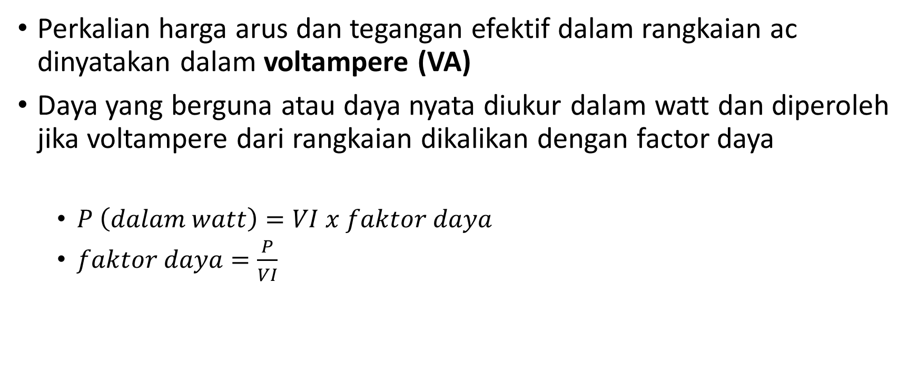
DAYA DAN FAKTOR DAYA
Perkalian harga arus dan tegangan efektif dalam rangkaian ac dinyatakan dalam voltampere (VA)
Daya yang berguna atau daya nyata diukur dalam watt dan diperoleh jika voltampere dari rangkaian dikalikan dengan factor daya
  $P \left(dalam watt\right)=VI x faktor daya$
  $faktor daya=\frac{P}{VI}$

Slide 4
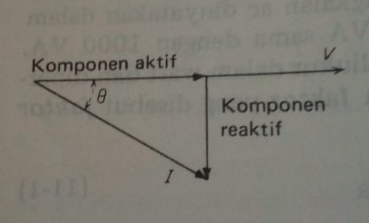
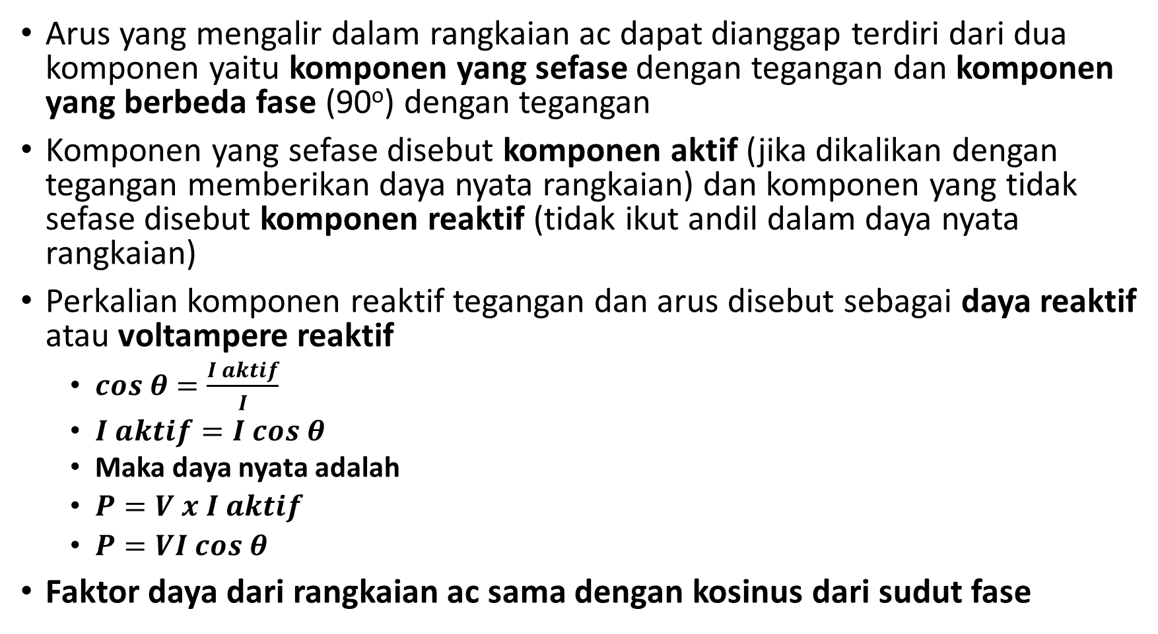
Arus yang mengalir dalam rangkaian ac dapat dianggap terdiri dari dua komponen yaitu komponen yang sefase dengan tegangan dan komponen yang berbeda fase (90º) dengan tegangan
Komponen yang sefase disebut komponen aktif (jika dikalikan dengan tegangan memberikan daya nyata rangkaian) dan komponen yang tidak sefase disebut komponen reaktif (tidak ikut andil dalam daya nyata rangkaian)
Perkalian komponen reaktif tegangan dan arus disebut sebagai daya reaktif atau voltampere reaktif
  $cos θ=\frac{I aktif}{I}$
  $I aktif=I cos θ$
  Maka daya nyata adalah
  $P=V x I aktif$
  $P=VI cos θ$
Faktor daya dari rangkaian ac sama dengan kosinus dari sudut fase

Slide 5
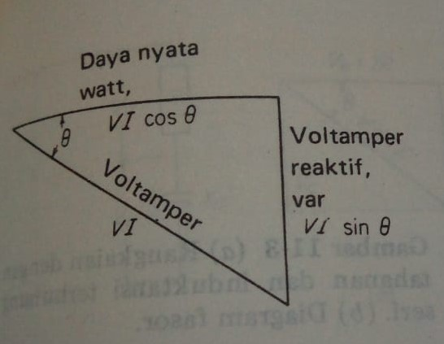
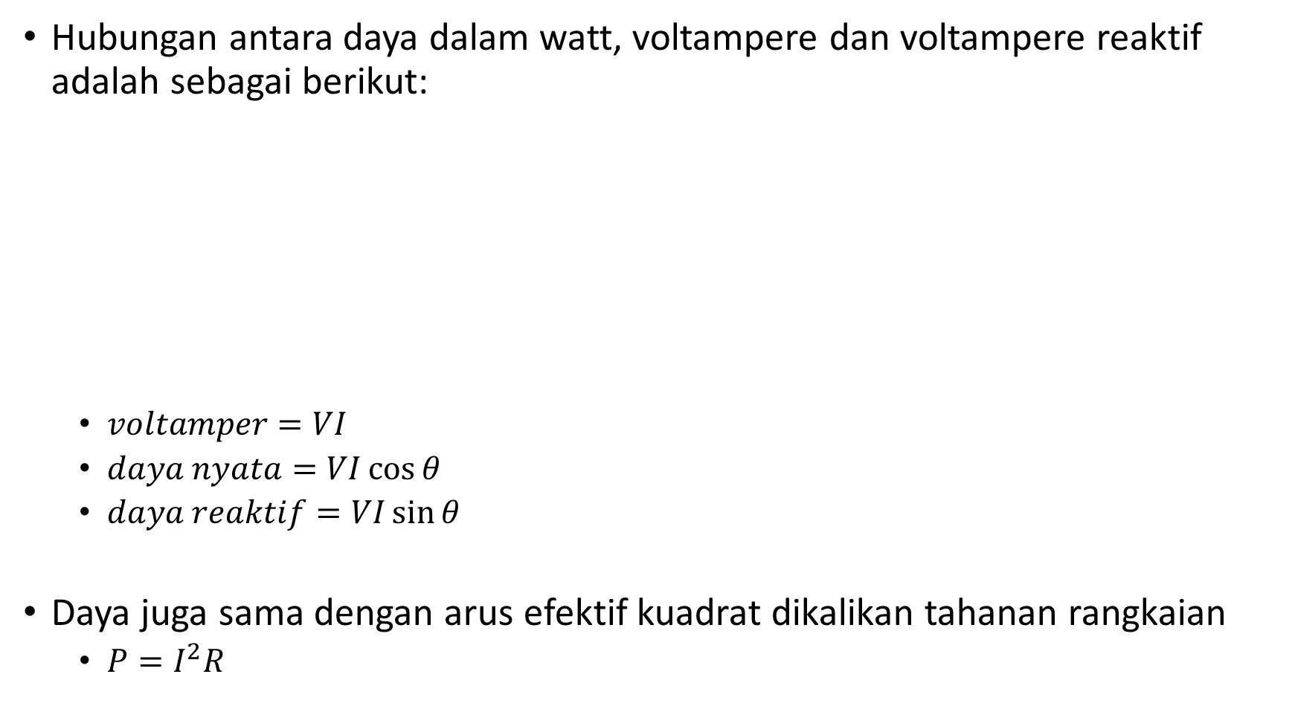
Hubungan antara daya dalam watt, voltampere dan voltampere reaktif adalah sebagai berikut:
  $voltamper=VI$
  $daya nyata=VI\cos{θ}$
  $daya reaktif=VI\sin{θ}$
Daya juga sama dengan arus efektif kuadrat dikalikan tahanan rangkaian
  $P=I^{2}R$

Slide 6
HUBUNGAN ARUS DAN TEGANGAN DALAM RANGKAIAN SERI
Dalam rangkaian seri ac, arus berharga sama pada semuabagian rangkaian
Tegangan yang dikenakan dalam rangkaian seri ac sama dengan jumlah fasor dari tegangan-tegangan pada beberapa bagian rangkaian

Slide 7
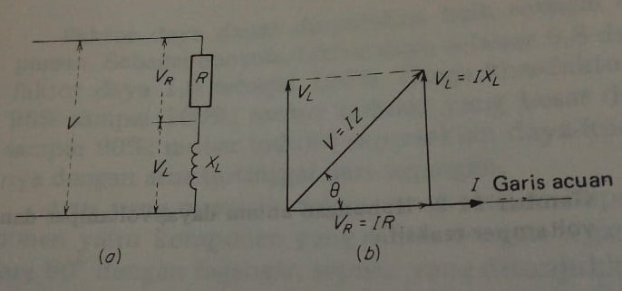
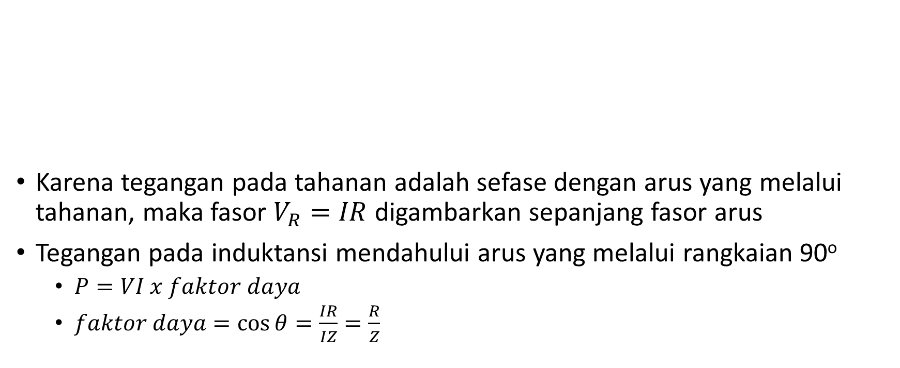
TAHANAN DAN INDUKTANSI DALAM HUBUNGAN SERI
Karena tegangan pada tahanan adalah sefase dengan arus yang melalui tahanan, maka fasor $V_{R}=IR$ digambarkan sepanjang fasor arus
Tegangan pada induktansi mendahului arus yang melalui rangkaian 90º
  $P=VI x faktor daya$
  $faktor daya=\cos{θ=\frac{IR}{IZ}=\frac{R}{Z}}$

Slide 8
Contoh:
Suatu rangkaian mempunyai tahanan 6 Ohm yang seri dengan induktansi 0,0212H, rangkaian dihubungkan dengan catu daya 120 V 60Hz. Tentukan
  impedansi rangkaian
  arus yang mengalir
  tegangan pada tahanan
  Tegangan pada induktansi
  factor daya
  daya

Slide 9
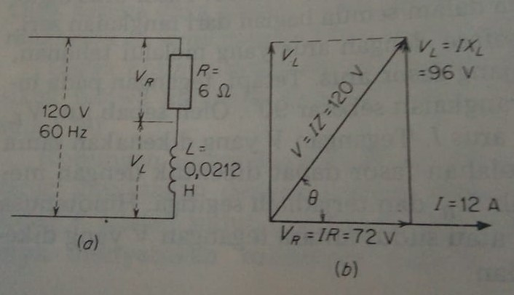
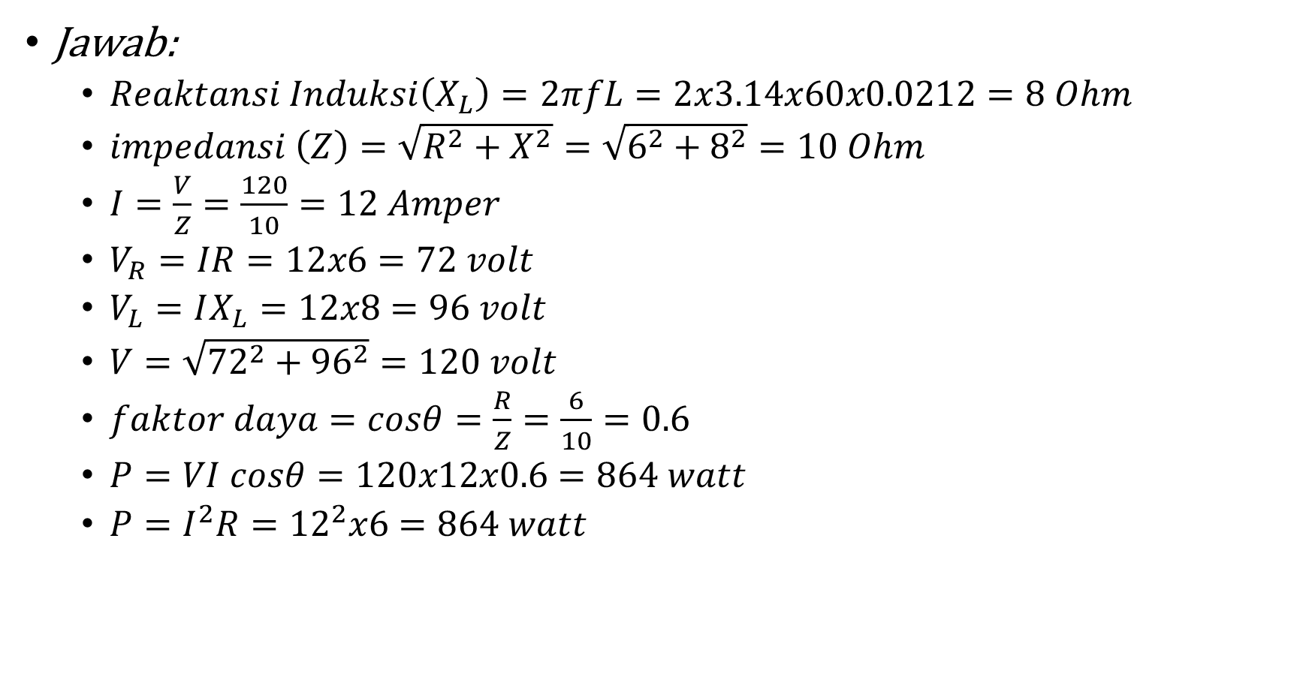
Jawab:
  $Reaktansi Induksi\left(X_{L}\right)=2πfL=2x3.14x60x0.0212=8 Ohm$
  $impedansi \left(Z\right)=\sqrt{R^{2}+X^{2}}=\sqrt{6^{2}+8^{2}}=10 Ohm$
  $I=\frac{V}{Z}=\frac{120}{10}=12 Amper$
  $V_{R}=IR=12x6=72 volt$
  $V_{L}=IX_{L}=12x8=96 volt$
  $V=\sqrt{{72}^{2}+{96}^{2}}=120 volt$
  $faktor daya=cosθ=\frac{R}{Z}=\frac{6}{10}=0.6$
  $P=VI cosθ=120x12x0.6=864 watt$
  $P=I^{2}R={12}^{2}x6=864 watt$

Slide 10
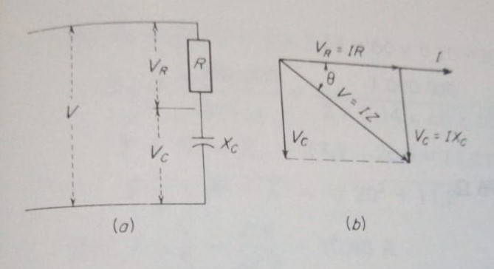
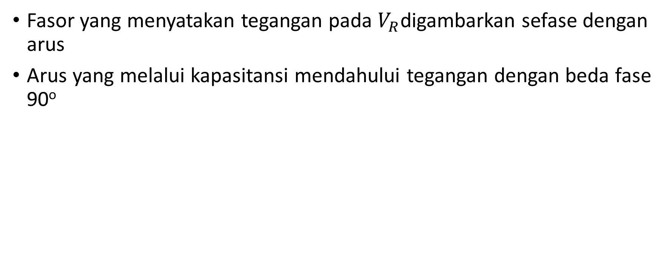
TAHANAN DAN KAPASITANSI DALAM HUBUNGAN SERI
Fasor yang menyatakan tegangan pada $V_{R}$digambarkan sefase dengan arus
Arus yang melalui kapasitansi mendahului tegangan dengan beda fase 90º

Slide 11
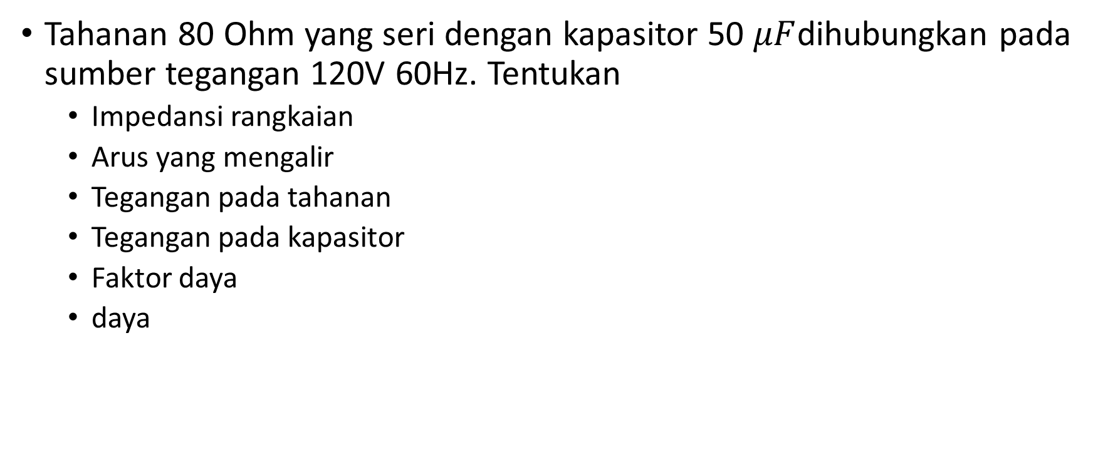
Contoh:
Tahanan 80 Ohm yang seri dengan kapasitor 50 $μF$dihubungkan pada sumber tegangan 120V 60Hz. Tentukan
  Impedansi rangkaian
  Arus yang mengalir
  Tegangan pada tahanan
  Tegangan pada kapasitor
  Faktor daya
  daya

Slide 12
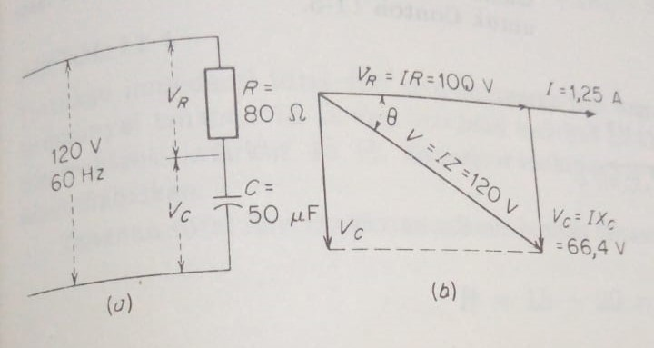
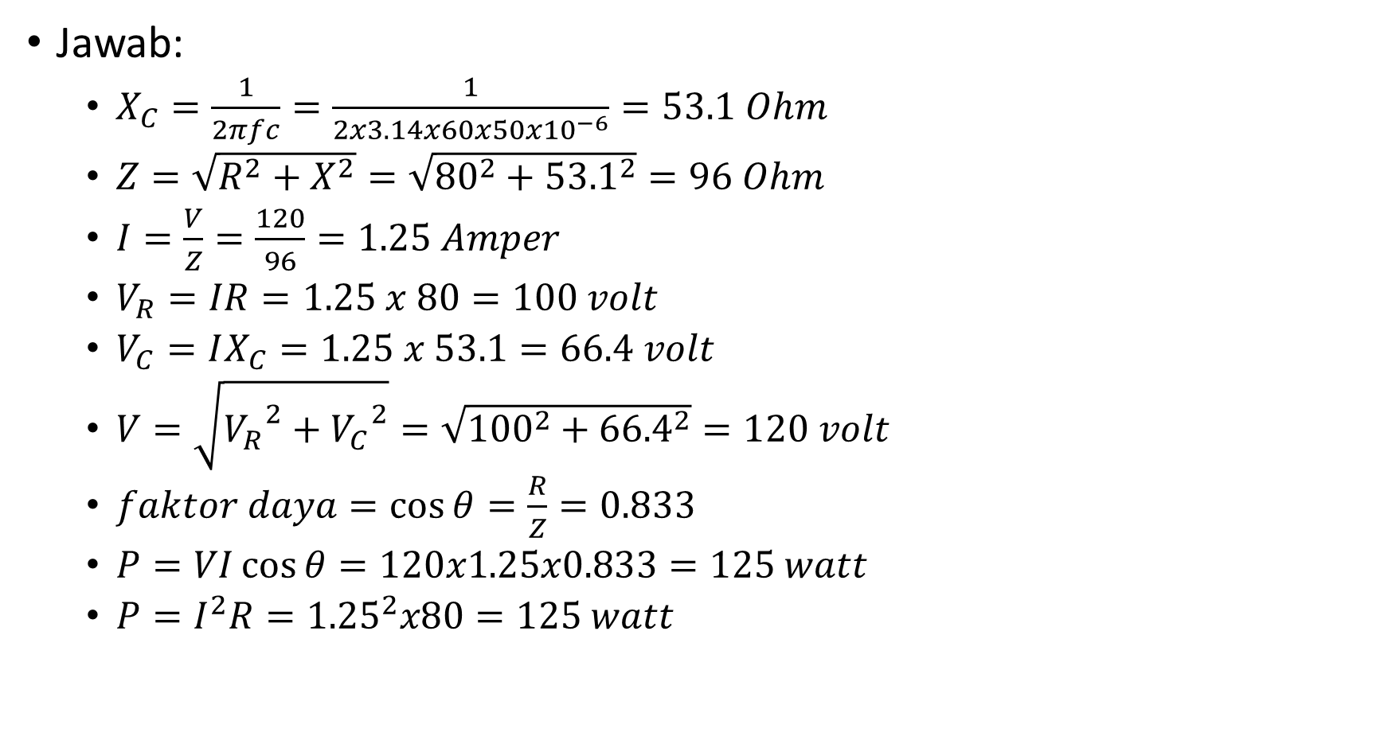
Jawab:
  $X_{C}=\frac{1}{2πfc}=\frac{1}{2x3.14x60x50x{10}^{−6}}=53.1 Ohm$
  $Z=\sqrt{R^{2}+X^{2}}=\sqrt{{80}^{2}+{53.1}^{2}}=96 Ohm$
  $I=\frac{V}{Z}=\frac{120}{96}=1.25 Amper$
  $V_{R}=IR=1.25 x 80=100 volt$
  $V_{C}=IX_{C}=1.25 x 53.1=66.4 volt$
  $V=\sqrt{{V_{R}}^{2}+{V_{C}}^{2}}=\sqrt{{100}^{2}+{66.4}^{2}}=120 volt$
  $faktor daya=\cos{θ=\frac{R}{Z}=0.833}$
  $P=VI\cos{θ=120x1.25x0.833=125 watt}$
  $P=I^{2}R={1.25}^{2}x80=125 watt$

Slide 13
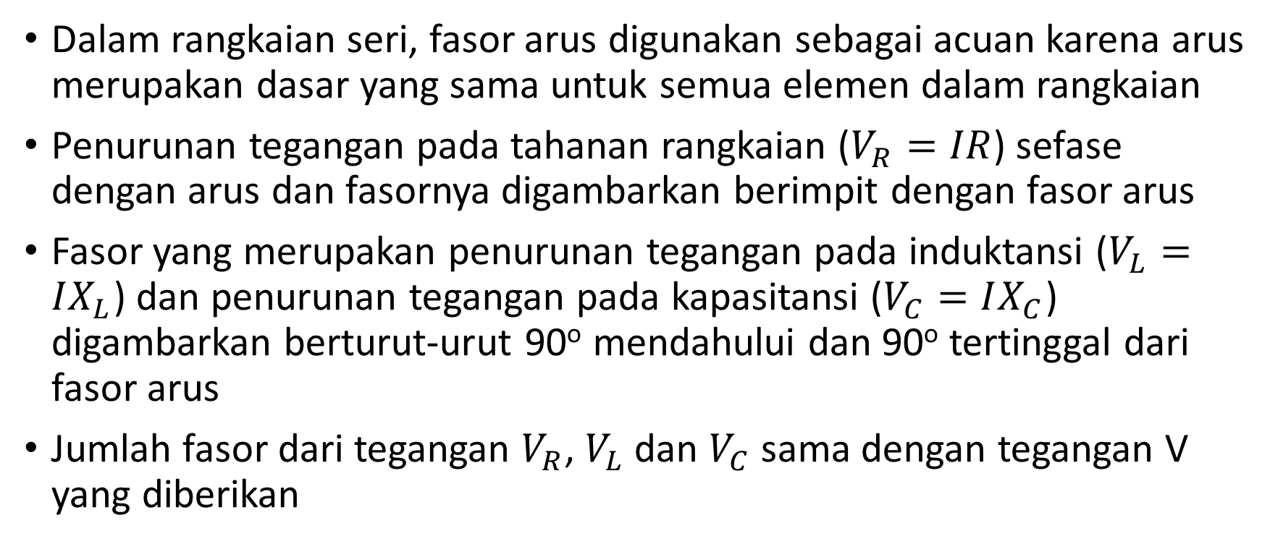
TAHANAN, INDUKTANSI DAN KAPASITANSI DALAM HUBUNGAN SERI
Dalam rangkaian seri, fasor arus digunakan sebagai acuan karena arus merupakan dasar yang sama untuk semua elemen dalam rangkaian
Penurunan tegangan pada tahanan rangkaian ($V_{R}=IR$) sefase dengan arus dan fasornya digambarkan berimpit dengan fasor arus
Fasor yang merupakan penurunan tegangan pada induktansi ($V_{L}=IX_{L}$) dan penurunan tegangan pada kapasitansi ($V_{C}=IX_{C}$) digambarkan berturut-urut 90º mendahului dan 90º tertinggal dari fasor arus
Jumlah fasor dari tegangan $V_{R}$, $V_{L}$ dan $V_{C}$ sama dengan tegangan V yang diberikan

Slide 14
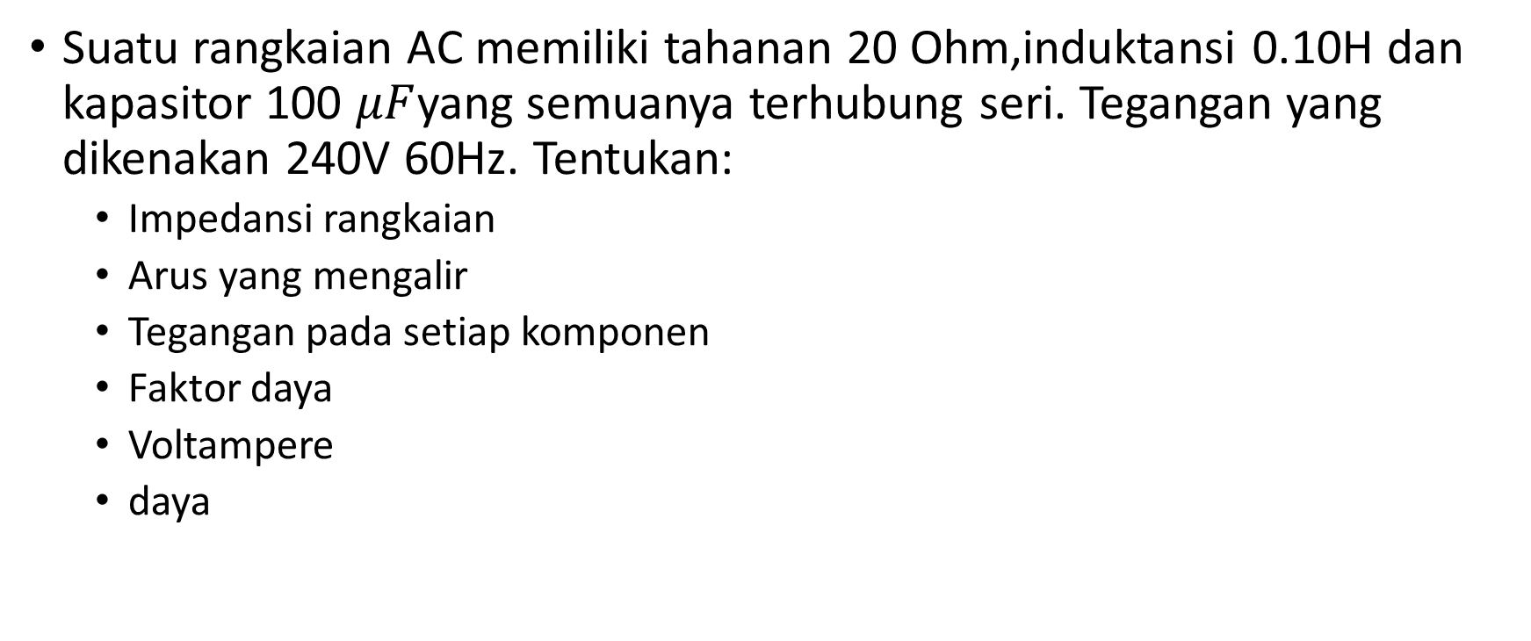
Contoh:
Suatu rangkaian AC memiliki tahanan 20 Ohm,induktansi 0.10H dan kapasitor 100 $μF$yang semuanya terhubung seri. Tegangan yang dikenakan 240V 60Hz. Tentukan:
  Impedansi rangkaian
  Arus yang mengalir
  Tegangan pada setiap komponen
  Faktor daya
  Voltampere
  daya

Slide 15
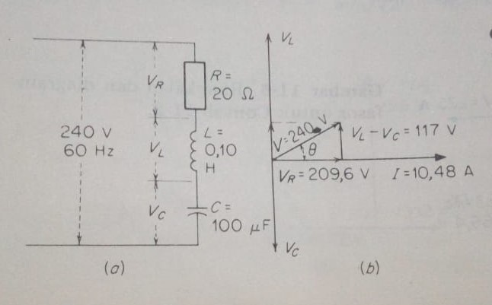
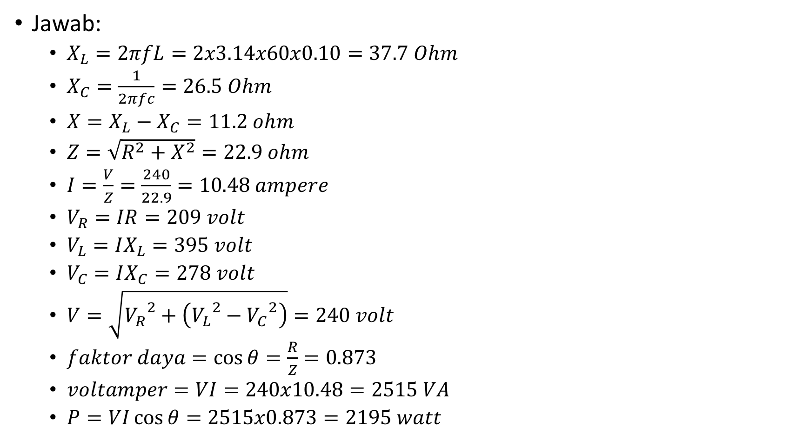
Jawab:
  $X_{L}=2πfL=2x3.14x60x0.10=37.7 Ohm$
  $X_{C}=\frac{1}{2πfc}=26.5 Ohm$
  $X=X_{L}−X_{C}=11.2 ohm$
  $Z=\sqrt{R^{2}+X^{2}}=22.9 ohm$
  $I=\frac{V}{Z}=\frac{240}{22.9}=10.48 ampere$
  $V_{R}=IR=209 volt$
  $V_{L}=IX_{L}=395 volt$
  $V_{C}=IX_{C}=278 volt$
  $V=\sqrt{{V_{R}}^{2}+\left({V_{L}}^{2}−{V_{C}}^{2}\right)}=240 volt$
  $faktor daya=\cos{θ=\frac{R}{Z}=0.873}$
  $voltamper=VI=240x10.48=2515 VA$
  $P=VI\cos{θ=2515x0.873=2195 watt}$

Slide 16
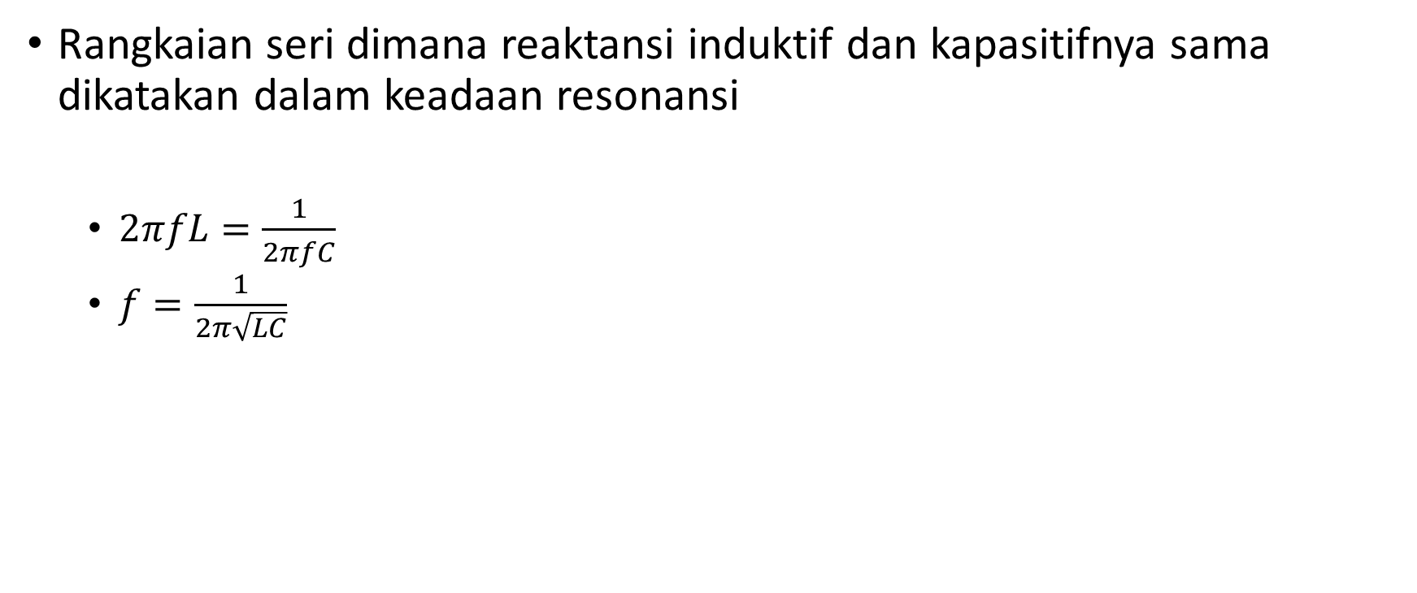
RESONANSI SERI
Rangkaian seri dimana reaktansi induktif dan kapasitifnya sama dikatakan dalam keadaan resonansi
  $2πfL=\frac{1}{2πfC}$
  $f=\frac{1}{2π\sqrt{LC}}$

Slide 17
RANGKAIAN PARALEL
Dalam prakteknya semua rangkaian penerangan dan daya adalah rangkaian bertegangan konstan dengan bebanya yang dihubungkan parallel
Seperti halnya pada rangkaian dc parallel, tegangan pada setiap cabang dari rangkaian ac parallel juga sama
Arus total yang dicatukan pada rangkaian sama dengan jumlah fasor arus-arus cabang

Slide 18
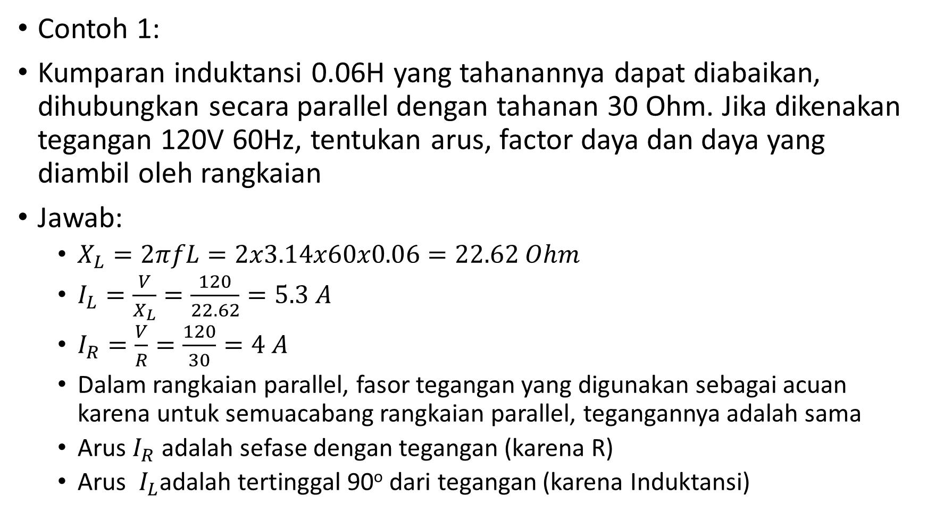
Contoh 1:
Kumparan induktansi 0.06H yang tahanannya dapat diabaikan, dihubungkan secara parallel dengan tahanan 30 Ohm. Jika dikenakan tegangan 120V 60Hz, tentukan arus, factor daya dan daya yang diambil oleh rangkaian
Jawab:
  $X_{L}=2πfL=2x3.14x60x0.06=22.62 Ohm$
  $I_{L}=\frac{V}{X_{L}}=\frac{120}{22.62}=5.3 A$
  $I_{R}=\frac{V}{R}=\frac{120}{30}=4 A$
  Dalam rangkaian parallel, fasor tegangan yang digunakan sebagai acuan karena untuk semuacabang rangkaian parallel, tegangannya adalah sama
  Arus $I_{R}$ adalah sefase dengan tegangan (karena R)
  Arus $I_{L}$adalah tertinggal 90º dari tegangan (karena Induktansi)

Slide 19
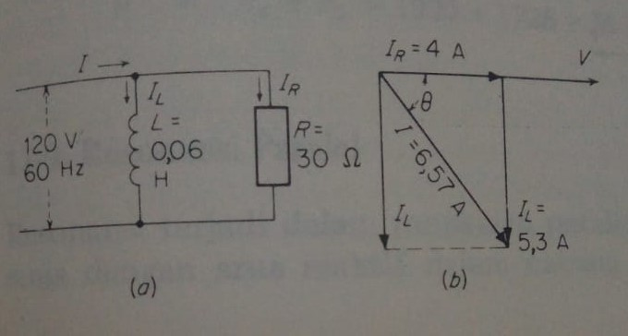
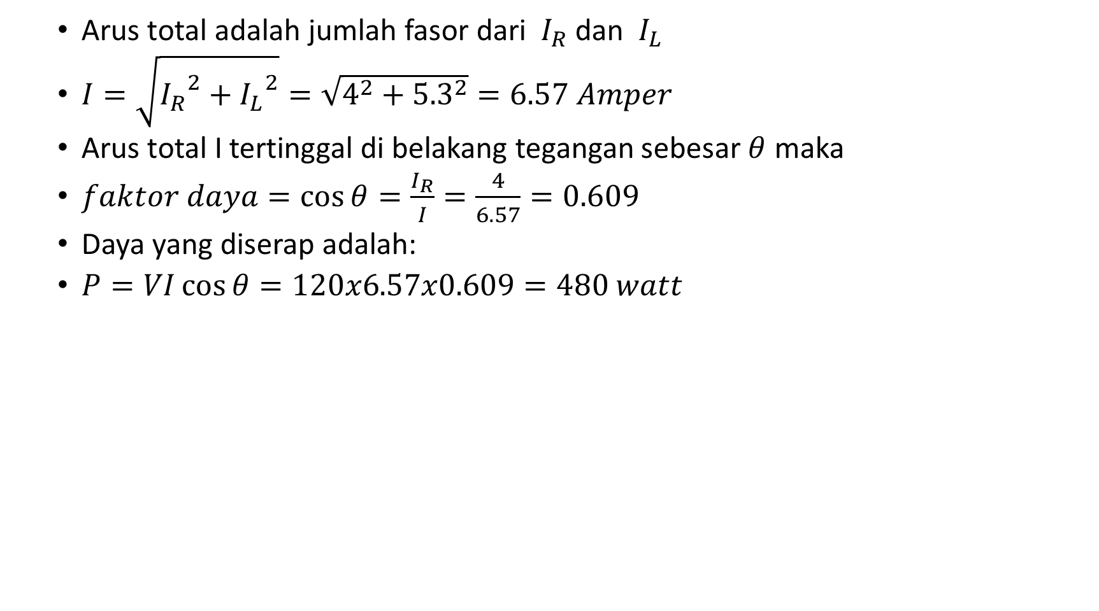
  Arus total adalah jumlah fasor dari $I_{R}$ dan $I_{L}$
  $I=\sqrt{{I_{R}}^{2}+{I_{L}}^{2}}=\sqrt{4^{2}+{5.3}^{2}}=6.57 Amper$
  Arus total I tertinggal di belakang tegangan sebesar $θ$ maka
  $faktor daya=\cos{θ}=\frac{I_{R}}{I}=\frac{4}{6.57}=0.609$
  Daya yang diserap adalah:
  $P=VI\cos{θ}=120x6.57x0.609=480 watt$

Slide 20
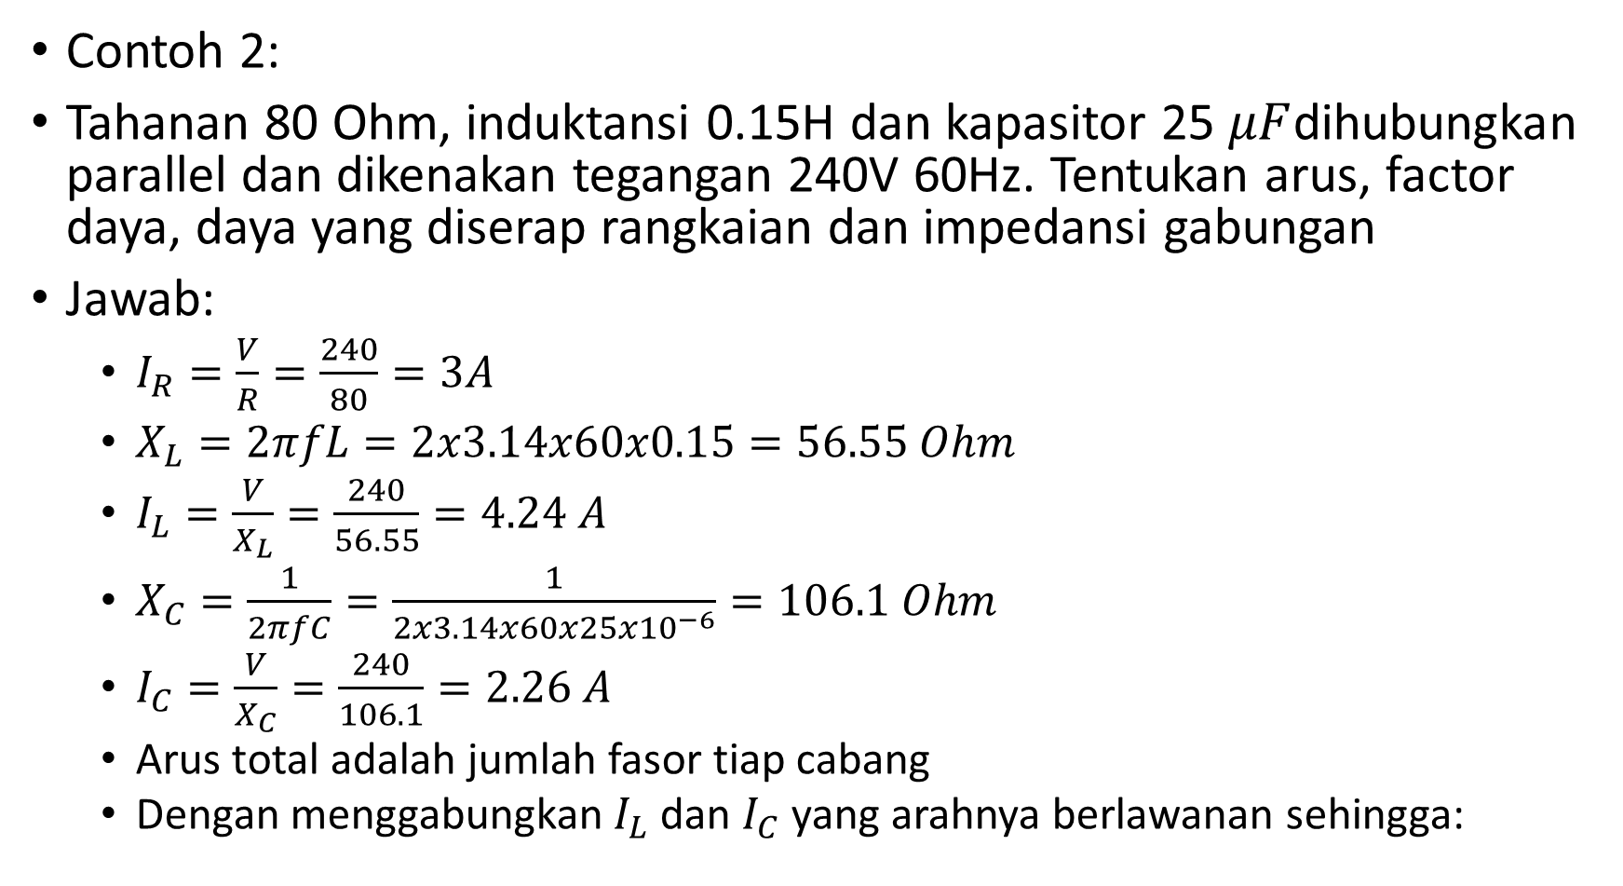
Contoh 2:
Tahanan 80 Ohm, induktansi 0.15H dan kapasitor 25 $μF$dihubungkan parallel dan dikenakan tegangan 240V 60Hz. Tentukan arus, factor daya, daya yang diserap rangkaian dan impedansi gabungan
Jawab:
  $I_{R}=\frac{V}{R}=\frac{240}{80}=3A$
  $X_{L}=2πfL=2x3.14x60x0.15=56.55 Ohm$
  $I_{L}=\frac{V}{X_{L}}=\frac{240}{56.55}=4.24 A$
  $X_{C}=\frac{1}{2πfC}=\frac{1}{2x3.14x60x25x{10}^{−6}}=106.1 Ohm$
  $I_{C}=\frac{V}{X_{C}}=\frac{240}{106.1}=2.26 A$
  Arus total adalah jumlah fasor tiap cabang
  Dengan menggabungkan $I_{L}$ dan $I_{C}$ yang arahnya berlawanan sehingga:

Slide 21
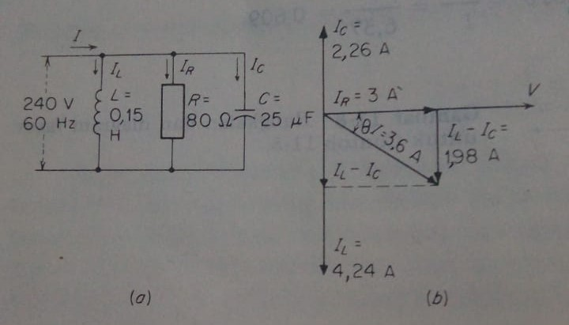
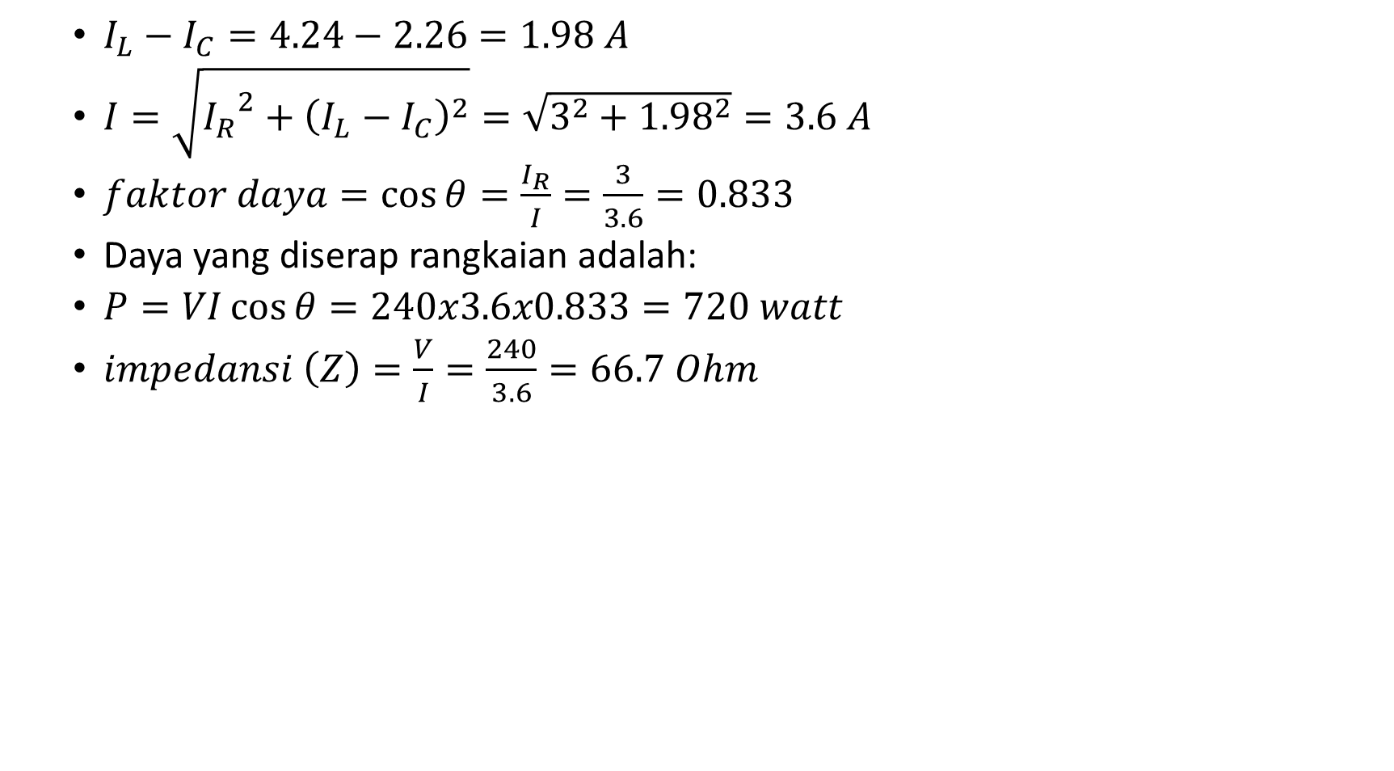
  $I_{L}−I_{C}=4.24−2.26=1.98 A$
  $I=\sqrt{{I_{R}}^{2}+{\left(I_{L}−I_{C}\right)}^{2}}=\sqrt{3^{2}+{1.98}^{2}}=3.6 A$
  $faktor daya=\cos{θ}=\frac{I_{R}}{I}=\frac{3}{3.6}=0.833$
  Daya yang diserap rangkaian adalah:
  $P=VI\cos{θ}=240x3.6x0.833=720 watt$
  $impedansi \left(Z\right)=\frac{V}{I}=\frac{240}{3.6}=66.7 Ohm$

Slide 22
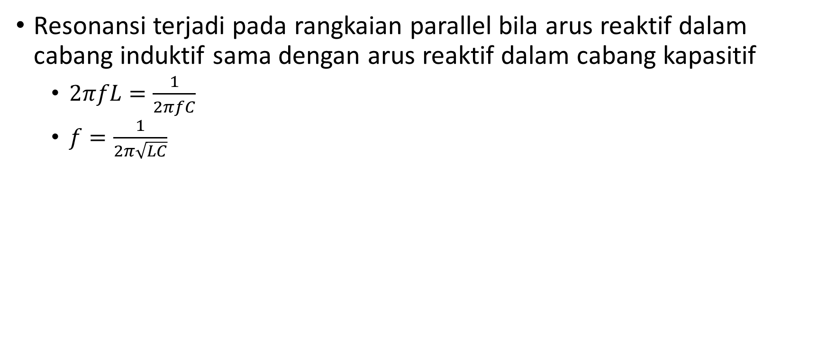
RESONANSI RANGKAIAN PARALEL
Resonansi terjadi pada rangkaian parallel bila arus reaktif dalam cabang induktif sama dengan arus reaktif dalam cabang kapasitif
  $2πfL=\frac{1}{2πfC}$
  $f=\frac{1}{2π\sqrt{LC}}$

Slide 23
KOREKSI FAKTOR DAYA
Dibutuhkan arus yang lebih besar untuk mencatu beban dengan kilowatttertentu pada factor-daya rendah daripada factor dayanya satu.
Karena penurunan tegangan dan kerugian saluran dalam setiap saluran daya yang mencatu beban, keduanya berbanding lurus dengan arus saluran maka makin rendah factor daya penurunan tegangan dan kerugian saluran makin tinggi ketika mengirimkan beban ke kilowatt tertentu
Oleh karena dalam system tenaga modern sebagian besar peralatan menggunakan motor induksi dan alat-alat induktif lainya, maka factor daya dari kebanyakan system seperti ini sangat rendah, sehingga penurunan tegangan dan kerugian saluran menjadi sangat terasa
Untuk mengatasinya digunakan kapasitor sebagai pengoreksi factor daya yang dihubungkan ke system.

Slide 24
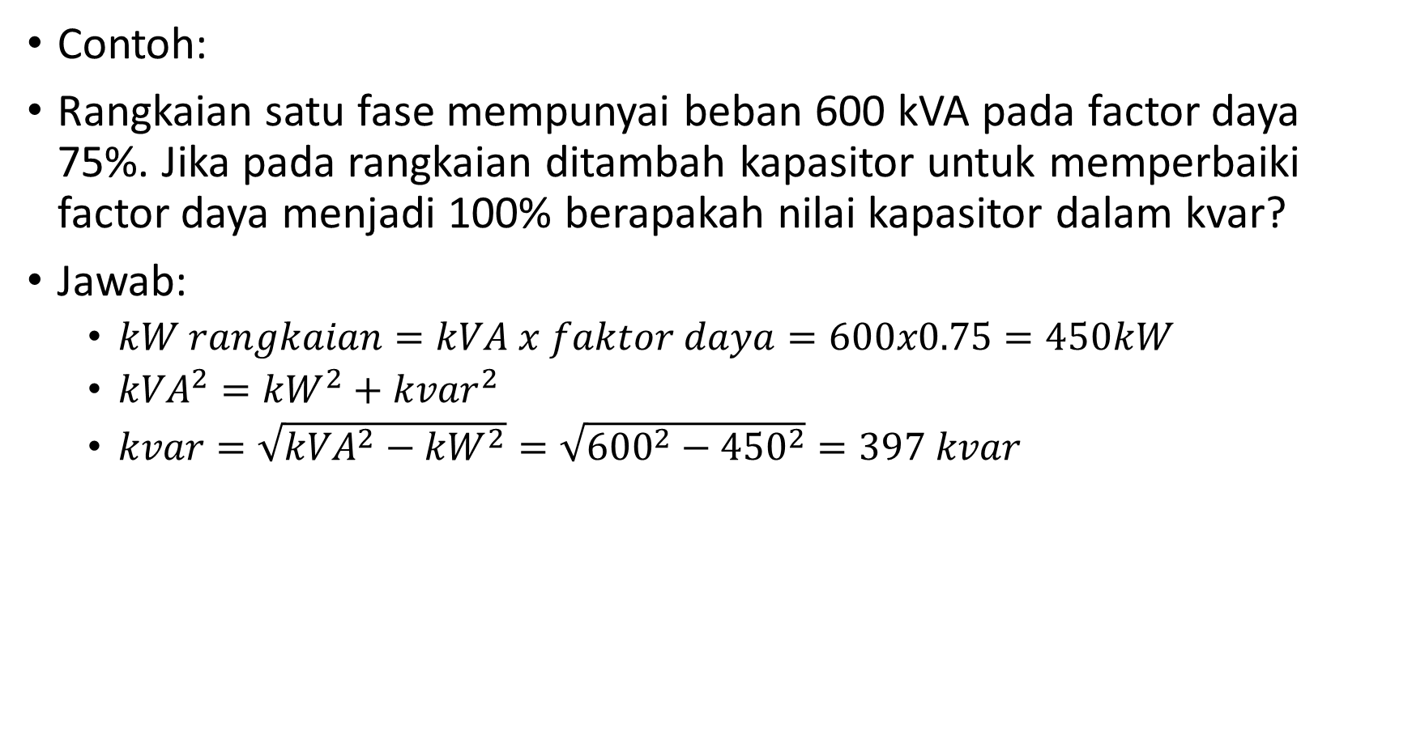
Contoh:
Rangkaian satu fase mempunyai beban 600 kVA pada factor daya 75%. Jika pada rangkaian ditambah kapasitor untuk memperbaiki factor daya menjadi 100% berapakah nilai kapasitor dalam kvar?
Jawab:
  $kW rangkaian=kVA x faktor daya=600x0.75=450kW$
  ${kVA}^{2}={kW}^{2}+{kvar}^{2}$
  $kvar=\sqrt{{kVA}^{2}−{kW}^{2}}=\sqrt{{600}^{2}−{450}^{2}}=397 kvar$

Slide 25
RANGKAIAN TIGA FASA
Rangkaian tiga fasa adalah gabungan dari tiga buah rangkaian satu fasa
Dalam rangkaian satu fasa keadaan dayanya berdenyut.
Dalam rangkaian tiga fasa, walaupun daya yang dicatukan pada setiap fase rangkaian tiga fase berdenyut tetapi dapat dibuktikan bahwa jumlah daya tiga fase yang dicatukan pada rangkaian tiga fasa seimbang adalah konstan

Slide 26
PEMBANGKITAN GGL TIGA FASA
Rangkaian listrik tiga fasa diberi energi oleh tiga ggl bolak-balik dengan frekuensi yang sama dan berbeda fase 120 derajat listrik
Ketiga ggl ini dibangkitkan dalam tiga pasang kumparan jangkar yang terpisah dalam generator ac
Tiga pasang kumparan ini dipasang terpisah 120 derajat listrik pada jangkar generator
Ujung-ujung kumparan semuanya dikeluarkan dari generator untuk membentuk tiga rangkaian fasa tunggal yang terpisah
Tetapi kumparannya biasanya saling dihubungkan untuk membentuk system tiga fasa kawat-tiga atau kawat-empat

Slide 27
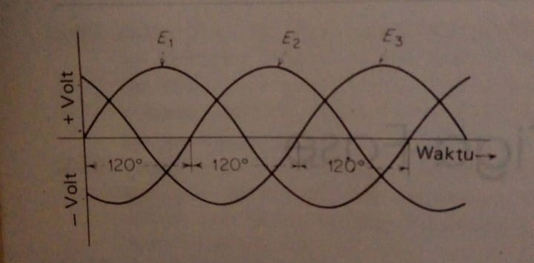
Ada dua cara hubungan kumparan generator tiga fasa yaitu hubungan Y dan hubungan delta

Slide 28
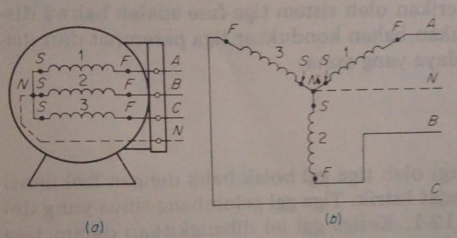
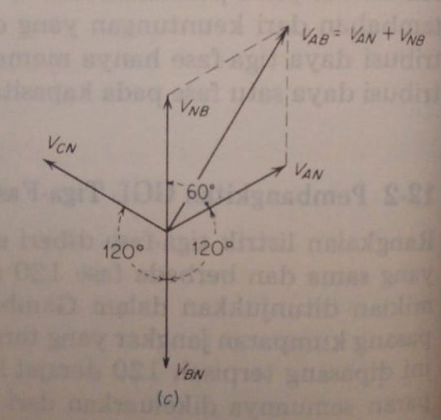
HUBUNGAN TEGANGAN DALAM GENERATOR HUBUNGAN Y
Lilitan-lilitan diletakkan dalam permukaan jangkar sedemikian rupa sehingga ggl yang dibangkitkannya berbeda 120º
Tiap kumpran diberi huruf S dan F (Start dan Finish)
Ujung kumparan yang diberi tanda S dihubungkan ke titik Bersama N (Netral) dan ketiga ujung kumparan yang bertanda F dikeluarkan ke terminal saluran A, B, C membentuk catu tiga fasa kawat tiga.
Tipe hubungan ini disebut hubungan Y

Slide 29
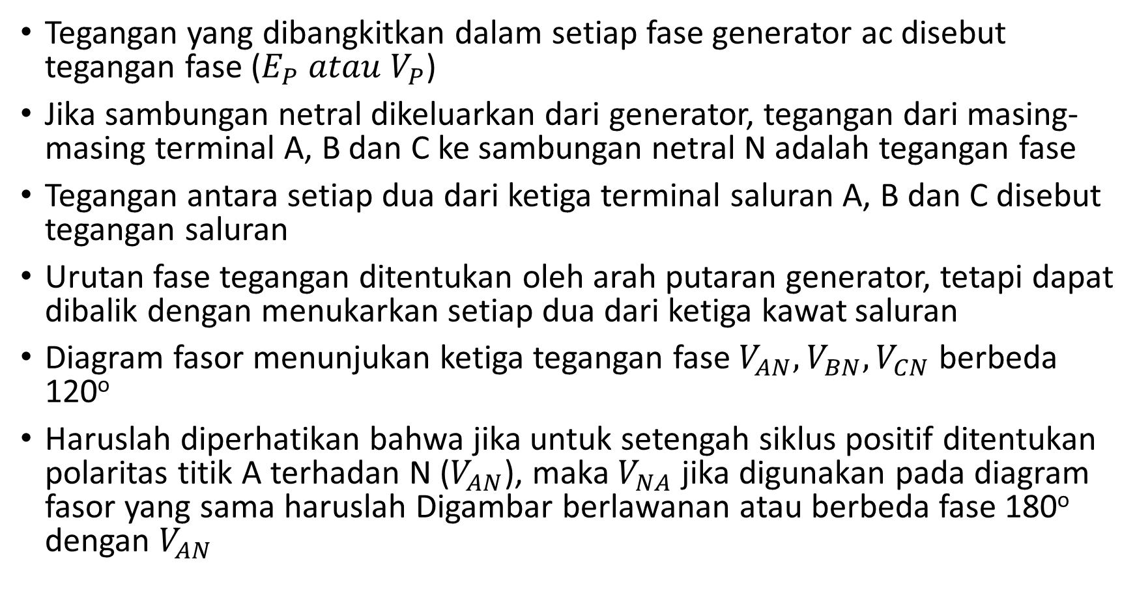
Tegangan yang dibangkitkan dalam setiap fase generator ac disebut tegangan fase ($E_{P} atau V_{P}$)
Jika sambungan netral dikeluarkan dari generator, tegangan dari masing-masing terminal A, B dan C ke sambungan netral N adalah tegangan fase
Tegangan antara setiap dua dari ketiga terminal saluran A, B dan C disebut tegangan saluran
Urutan fase tegangan ditentukan oleh arah putaran generator, tetapi dapat dibalik dengan menukarkan setiap dua dari ketiga kawat saluran
Diagram fasor menunjukan ketiga tegangan fase $V_{AN},V_{BN},V_{CN}$ berbeda 120º
Haruslah diperhatikan bahwa jika untuk setengah siklus positif ditentukan polaritas titik A terhadan N ($V_{AN}$), maka $V_{NA}$ jika digunakan pada diagram fasor yang sama haruslah Digambar berlawanan atau berbeda fase 180º dengan $V_{AN}$

Slide 30
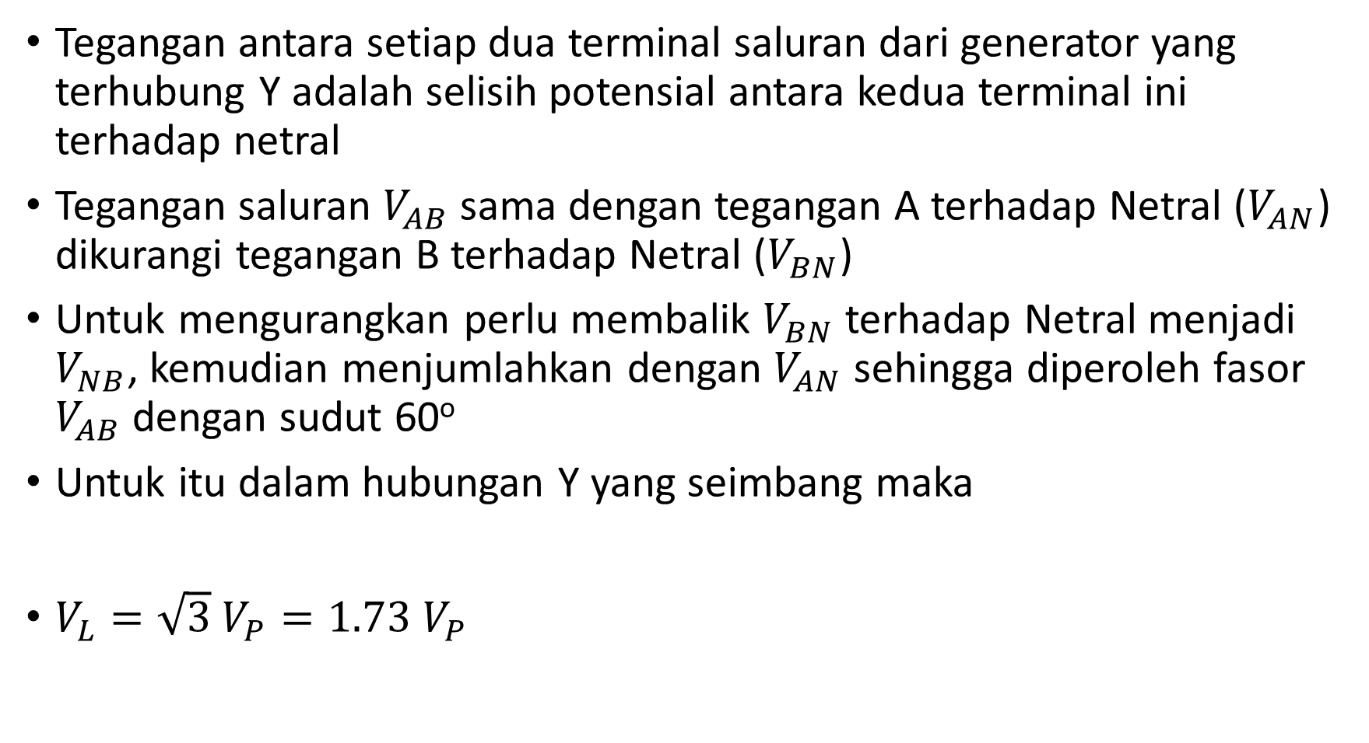
Tegangan antara setiap dua terminal saluran dari generator yang terhubung Y adalah selisih potensial antara kedua terminal ini terhadap netral
Tegangan saluran $V_{AB}$ sama dengan tegangan A terhadap Netral ($V_{AN}$) dikurangi tegangan B terhadap Netral ($V_{BN}$)
Untuk mengurangkan perlu membalik $V_{BN}$ terhadap Netral menjadi $V_{NB}$, kemudian menjumlahkan dengan $V_{AN}$ sehingga diperoleh fasor $V_{AB}$ dengan sudut 60º
Untuk itu dalam hubungan Y yang seimbang maka
$V_{L}=\sqrt{3} V_{P}=1.73 V_{P}$

Slide 31
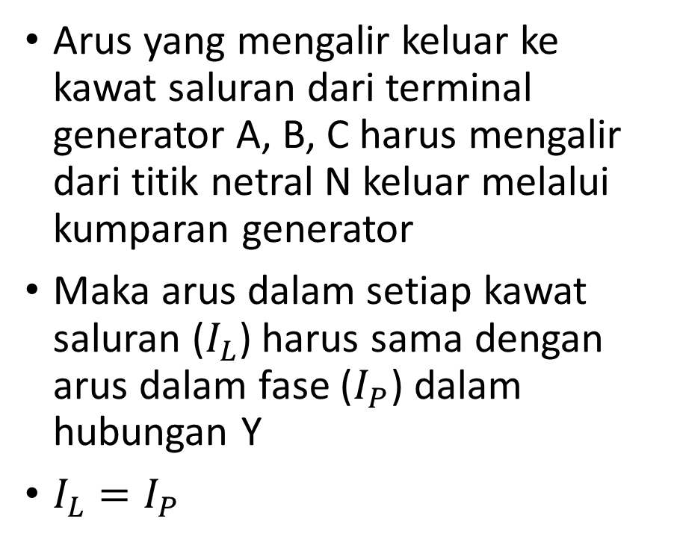
HUBUNGAN ARUS DALAM GENERATOR HUBUNGAN Y
Arus yang mengalir keluar ke kawat saluran dari terminal generator A, B, C harus mengalir dari titik netral N keluar melalui kumparan generator
Maka arus dalam setiap kawat saluran ($I_{L}$) harus sama dengan arus dalam fase ($I_{P}$) dalam hubungan Y
$I_{L}{=I}_{P}$

Slide 32
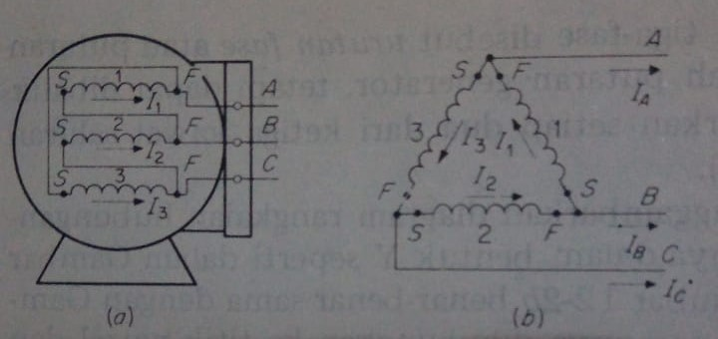
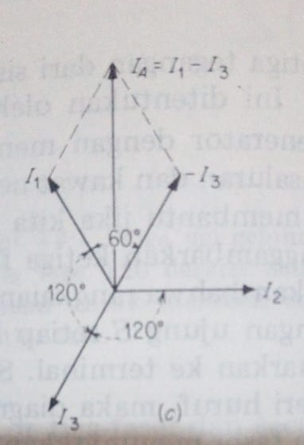
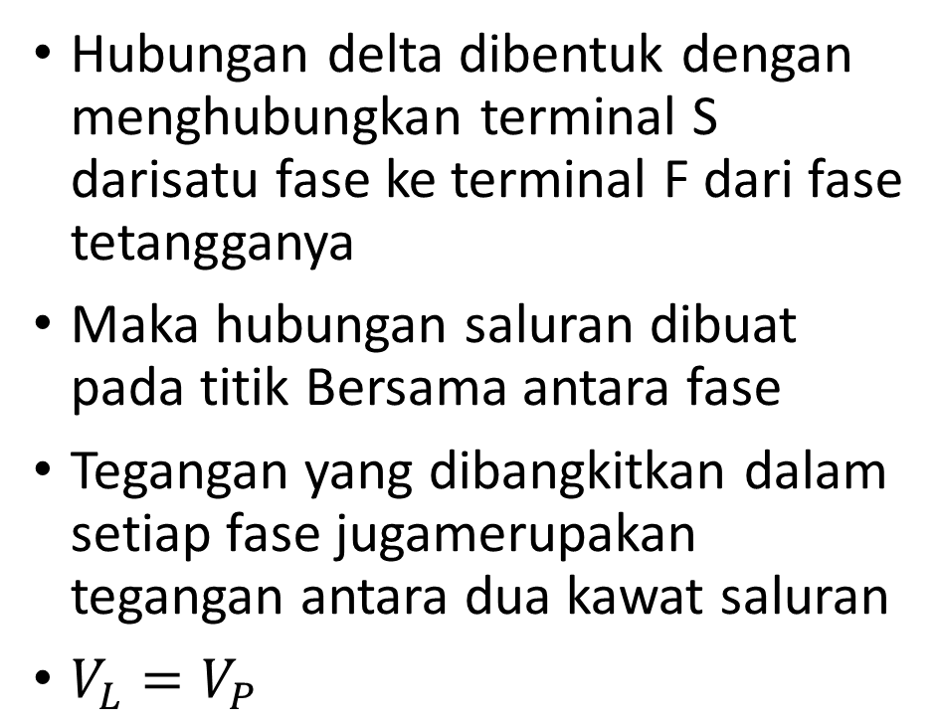
HUBUNGAN TEGANGAN DALAM GENERATOR HUBUNGAN DELTA
Hubungan delta dibentuk dengan menghubungkan terminal S darisatu fase ke terminal F dari fase tetangganya
Maka hubungan saluran dibuat pada titik Bersama antara fase
Tegangan yang dibangkitkan dalam setiap fase jugamerupakan tegangan antara dua kawat saluran
$V_{L}=V_{P}$

Slide 33
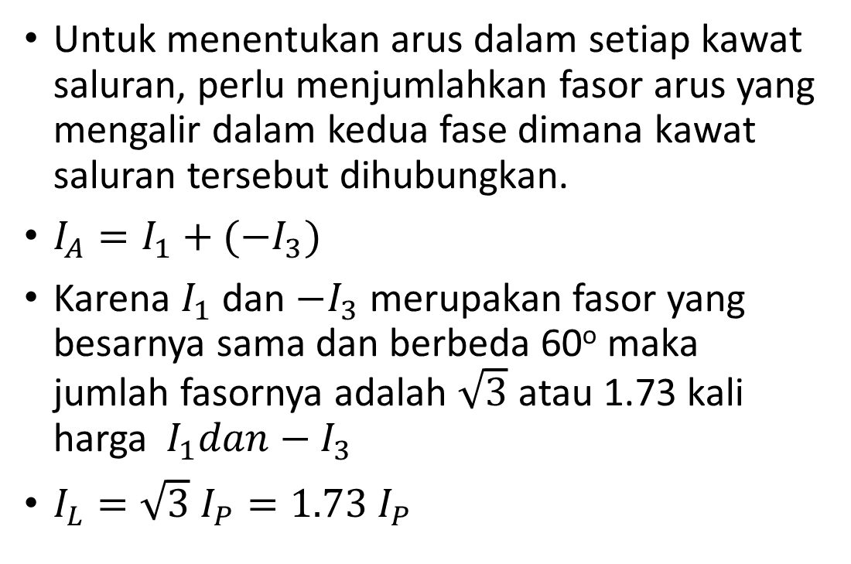
HUBUNGAN ARUS DALAM GENERATOR HUBUNGAN DELTA
Untuk menentukan arus dalam setiap kawat saluran, perlu menjumlahkan fasor arus yang mengalir dalam kedua fase dimana kawat saluran tersebut dihubungkan.
$I_{A}=I_{1}+(−I_{3})$
Karena $I_{1}$ dan $−I_{3}$ merupakan fasor yang besarnya sama dan berbeda 60º maka jumlah fasornya adalah $\sqrt{3}$ atau 1.73 kali harga$I_{1}dan−I_{3}$
$I_{L}=\sqrt{3} I_{P}=1.73 I_{P}$

Slide 34
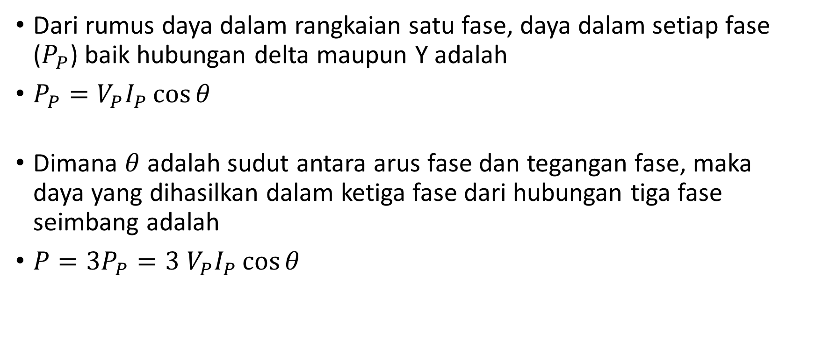
DAYA DALAM RANGKAIAN TIGA FASE
Dari rumus daya dalam rangkaian satu fase, daya dalam setiap fase ($P_{P}$) baik hubungan delta maupun Y adalah
$P_{P}=V_{P}I_{P}\cos{θ}$
Dimana $θ$ adalah sudut antara arus fase dan tegangan fase, maka daya yang dihasilkan dalam ketiga fase dari hubungan tiga fase seimbang adalah
$P=3P_{P}=3$ $V_{P}I_{P}\cos{θ}$

Slide 35
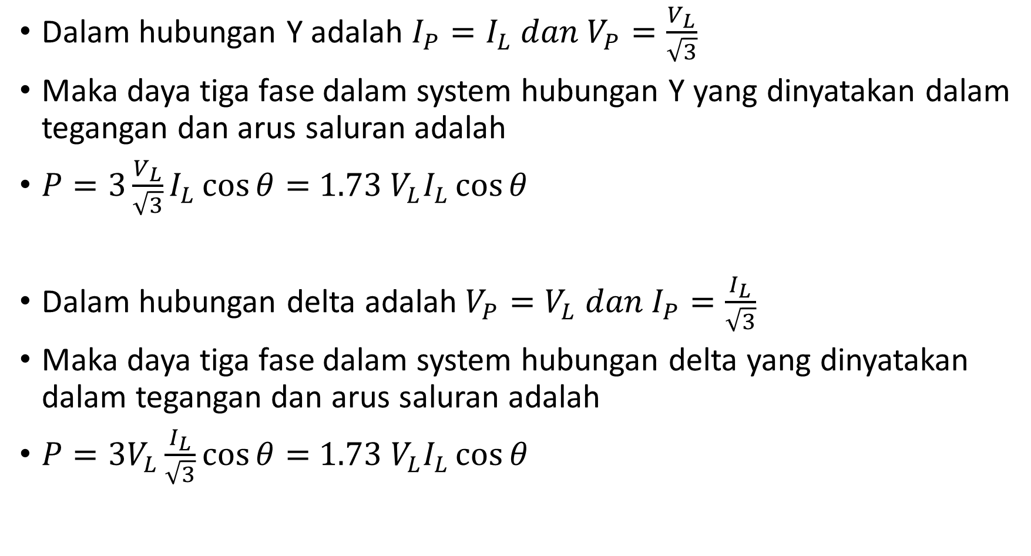
Dalam hubungan Y adalah $I_{P}=I_{L} dan V_{P}=\frac{V_{L}}{\sqrt{3}}$
Maka daya tiga fase dalam system hubungan Y yang dinyatakan dalam tegangan dan arus saluran adalah
$P=3\frac{V_{L}}{\sqrt{3}}I_{L}\cos{θ}=$ ${1.73 V_{L}I}_{L}\cos{θ}$
Dalam hubungan delta adalah $V_{P}=V_{L} dan I_{P}=\frac{I_{L}}{\sqrt{3}}$
Maka daya tiga fase dalam system hubungan delta yang dinyatakan dalam tegangan dan arus saluran adalah
$P=3V_{L}\frac{I_{L}}{\sqrt{3}}\cos{θ}=$ ${1.73 V_{L}I}_{L}\cos{θ}$

Slide 36
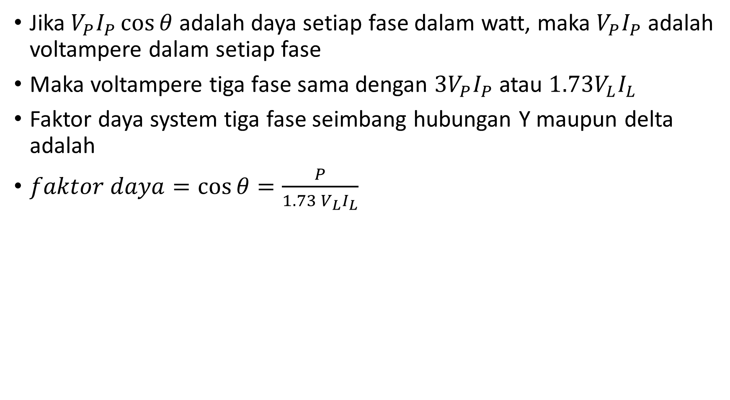
Jika $V_{P}I_{P}\cos{θ}$ adalah daya setiap fase dalam watt, maka $V_{P}I_{P}$ adalah voltampere dalam setiap fase
Maka voltampere tiga fase sama dengan ${3V}_{P}I_{P}$ atau ${1.73V}_{L}I_{L}$
Faktor daya system tiga fase seimbang hubungan Y maupun delta adalah
$faktor daya=\cos{θ}=\frac{P}{1.73 V_{L}I_{L}}$

Slide 37
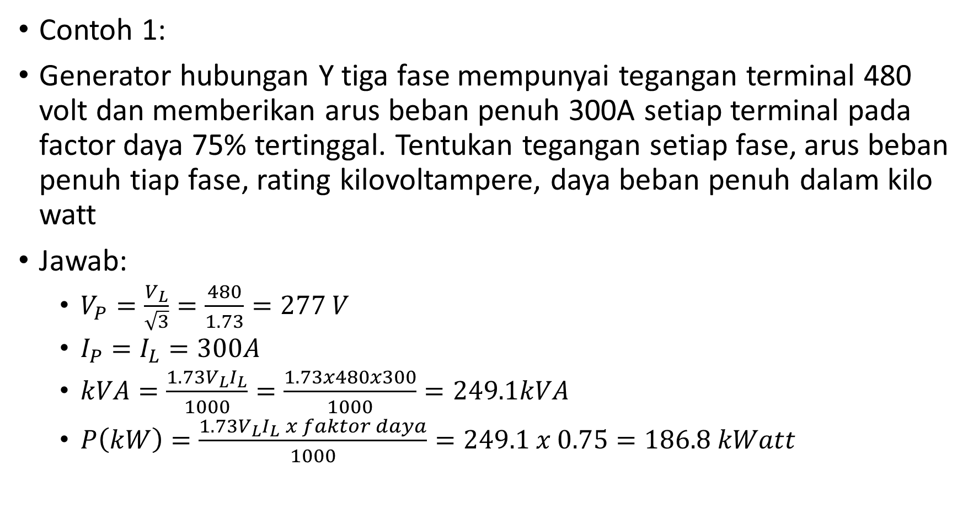
Contoh 1:
Generator hubungan Y tiga fase mempunyai tegangan terminal 480 volt dan memberikan arus beban penuh 300A setiap terminal pada factor daya 75% tertinggal. Tentukan tegangan setiap fase, arus beban penuh tiap fase, rating kilovoltampere, daya beban penuh dalam kilo watt
Jawab:
  $V_{P}=\frac{V_{L}}{\sqrt{3}}=\frac{480}{1.73}=277 V$
  $I_{P}=I_{L}=300A$
  $kVA=\frac{1.73V_{L}I_{L}}{1000}=\frac{1.73x480x300}{1000}=249.1kVA$
  $P\left(kW\right)=\frac{1.73V_{L}I_{L} x faktor daya}{1000}=249.1 x 0.75=186.8 kWatt$

Slide 38
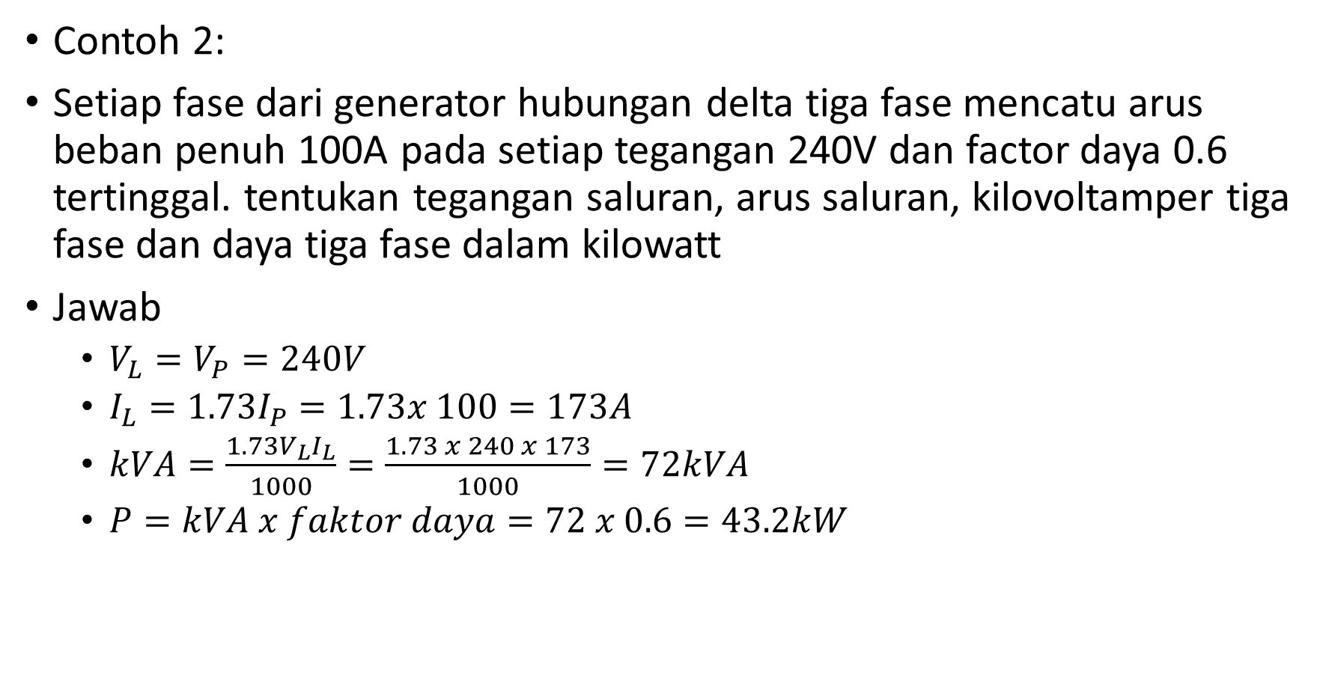
Contoh 2:
Setiap fase dari generator hubungan delta tiga fase mencatu arus beban penuh 100A pada setiap tegangan 240V dan factor daya 0.6 tertinggal. tentukan tegangan saluran, arus saluran, kilovoltamper tiga fase dan daya tiga fase dalam kilowatt
Jawab
  $V_{L}=V_{P}=240V$
  $I_{L}=1.73I_{P}=1.73x 100=173A$
  $kVA=\frac{1.73V_{L}I_{L}}{1000}=\frac{1.73 x 240 x 173}{1000}=72kVA$
  $P=kVA x faktor daya=72 x 0.6=43.2kW$

Slide 39
TUGAS
Tegangan fase dari generator hubungan Y adalah 120V, berapakah tegangan saluranya
Arus saluran hubungan delta adalah 40A, berapakjah arus fasenya
Pada beban penuh masing-masing fase generator hubungan Y memberikan 150A pada 1329V pada factor daya 75%, arusnya tertinggal. Tentukan (a)nilai rating tegangan terminal, (b) rating kilovoltampere dan (c) nilai rating kilowatt

